Slide 1
Gran Torino „weniger komplex“

Slide 2
Unterrichtsbeispiel: Gran Torino Anlehnung an die Materialien der Schwerpunktthemen-Kommission
Die Unterrichtssequenz
verfolgt bezüglich des Schwerpunktthemas die gleichen Ziele wie von der SPT-Kommission vorgeschlagen (vgl. Reader S. 3)
folgt auch der inhaltlichen Vorgehensweise und Einteilung in Filmsequenzen (thematic approach)
bezieht bereits vorhandenes Material mit ein
Veranschaulicht Möglichkeiten zur Abstufung für das Basisfach (BP 2018) an einem bekannten Text und bekanntem Material

Slide 3
Unterrichtsbeispiel: Gran Torino Anlehnung an die Materialien der SPT-Komission
Lernziele in Bezug auf das Schwerpunktthema:
(Reader der Schwerpunktthemen-Komission zu Gran Torino, S. 3)
Die Schülerinnen und Schüler
kennen die wesentlichen Elemente der Handlungsentwicklung und die Protagonisten in Gran Torino.
kennen die wesentlichen Faktoren, die das Zugehörigkeitsgefühl der Protagonisten zu einer bestimmten Gruppe ausmachen.
können hierbei unterschiedliche Mechanismen und Folgen von Ab- und Ausgrenzen (dissociation/ ostracism) erkennen.
können die Bewältigungsstrategien der Protagonisten (coping strategies) analysieren und bewerten.
können Bezüge zur eigenen Lebenswelt (individual and society) herstellen und kritisch Stellung nehmen.

Slide 4
Gran Torino situativer Rahmen der Unterrichtseinheit (Basisfach, Leistungsfach)
Please the boss
You are doing an apprenticeship at Film Matters Magazine (http://www.filmmattersmagazine.com). In its next issue, there will be a section on films for young adults that deal with “The Ambiguity of Belonging”. The chief editor has to decide which films to include, but since he can’t watch all the films, he needs a preselection.
That’s why you are asked to watch “Gran Torino” and give a short presentation (5 minutes), in which you explain why the film is a worthy candidate for the next issue.

Slide 5
Gran Torino Zielsetzungen der Unterrichtssequenz (BF und LF)
Die SuS können
Textstellen mit Blick auf die Figuren und unter Bezugnahme auf die Wirkweise filmischer Gestaltungsmittel analysieren
Bezüge zum SPT ambiguity of belonging herstellen, auf ihre eigene Lebenswelt übertragen und Stellung nehmen
mehrere Textstellen zueinander in Beziehung setzen
Textstellen inhaltlich einordnen
in einem zusammenhängenden, strukturierten Vortrag

Slide 6
Gran Torino Schwerpunktkompetenzen Basisfach und Leistungsfach
HSV
TMK
Sprechen
(monologisch)
Outputorientierung
bedeutet, dass Inhalte nicht nur erschlossen/ analysiert sondern auch versprachlicht werden
themenun-abhängiger Wortschatz
Prozessorientierung
bedeutet, dass die SuS nicht „irgendwie“ über die Inhalte kommunizieren , sondern Redemittel und kommunikative Strategien kennenlernen, üben, anwenden und reflektieren

Slide 7
Gran Torino Progression der Schwerpunktkompetenzen (BF, LF)
HSV
TMK
Mono-logisches Sprechen
Darstellung einfacher Sachverhalte
Hauptaussagen, Details, Haltungen und Beziehungen der Figuren untereinander verstehen
Charaktere,
Inhalt
Beziehungen, ambiguity of belonging
Leitmotive/ Symbolik
Wechselwirkung Inhalt – Gestaltung, ambiguity of belonging, Symbolik
cinematic devices
Darstellung komplexerer Text- und Unterrichtsinhalte
Darstellung und In-Beziehung-Setzen komplexerer Inhalte, Stellung beziehen

Slide 8
Gran Torino „weniger komplex“ Möglichkeiten zur Abstufung
 | Leistungsfach | Basisfach
Anzahl der Themen Anspruch der Aufgaben Breite, Tiefe und Differenziertheit der Aufgabenbearbeitung Differenziertheit der Sprachproduktion/ themenunabhängiger Wortschatz | Ziel ist die Vorbereitung auf den monologischen Teil der Kommunikations-prüfung, wobei die SuS Inhalte in größerer Bandbreite selbständig erschließen und analysieren und unter Einbezug aller zentraler Figuren sowie gesellschaftlicher, interkultureller und historischer Aspekte durchgehend (sprachlich und inhaltlich) differenziert zusammenhängend und strukturiert darstellen, zusammenfassen, in Beziehung setzen und Stellung beziehen | Ziel ist die Vorbereitung auf den monologischen Teil der zusätzlichen mündlichen Leistung, wobei die SuS Inhalte in geringerer Bandbreite teilweise angeleitet erschließen und analysieren und unter Einbezug der Protagonisten sowie z. B. gesellschaftlicher, interkultureller, historischer Aspekte überwiegend (sprachlich und inhaltlich) differenziert zusammenhängend und strukturiert darstellen, zusammenfassen, in Beziehung setzen und Stellung beziehen

Slide 9
3) Gran Torino: Die Unterrichtseinheit
Pre-viewing
While-viewing
Post-viewing
Zitate zum Thema
family, friends and neighbours
watching sequence I
watching sequence II
watching sequence III
relationships I
relationships II
language and identity
symbols and leitmotifs
putting it all together

Slide 10
Gran Torino Abstufung anhand von 3 Stundenbeispielen

Slide 11
Gran Torino: Doppelstunde 2
Ziel: Die SuS können unter angemessener Verwendung von structuring devices wesentliche Elemente des Handlungsverlaufs mündlich zusammenfassen und dazu Stellung nehmen.
Leistungsfach | Basisfach
Bildungsplanbezug (Schwerpunkte): HSV (1-2): Hauptaussagen verstehen, Details im Zusammenhang verstehen
monologisches Sprechen (2): Text- und Unterrichtsinhalte kohärent zusammenfassen, dabei Sachverhalte situationsangemessen zueinander in Beziehung setzen, differenziert Stellung beziehen Wortschatz (3): ein differenziertes Repertoire an themenunabhängigen Redemitteln, um Texte zusammenzufassen | monologisches Sprechen (2): Text- und Unterrichtsinhalte kohärent zusammenfassen, dabei Sachverhalte situationsangemessen zueinander in Beziehung setzen, überwiegend differenziert Stellung beziehen Wortschatz (3): ein überwiegend differenziertes Repertoire an themenunabhängigen Redemitteln, um Texte zusammenzufassen

Slide 12
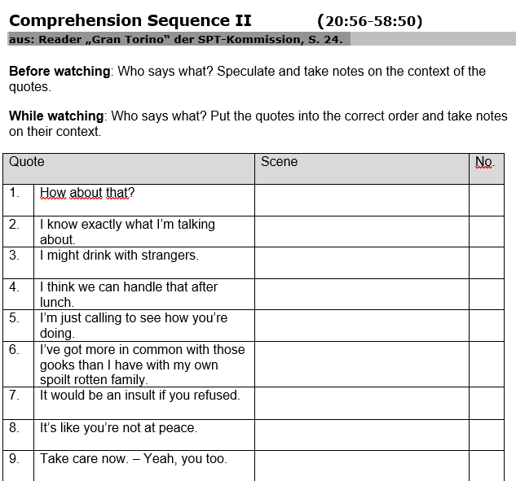
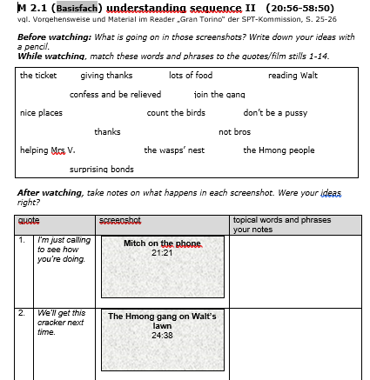
Unterrichtsbeispiel: Gran Torino (DS 2)
Leistungsfach
Hypothesenbildung stellt die Zitate stärker ins Zentrum
höherer Anspruch an das HSV durch ungeordnete Zitate sowie Wegfall der topic words
Basisfach
Screenshots erleichtern die Hypothesenbildung
topic words understützen HSV
mehr Hilfestellung durch Zitate in der richtigen Reihenfolge

Slide 13
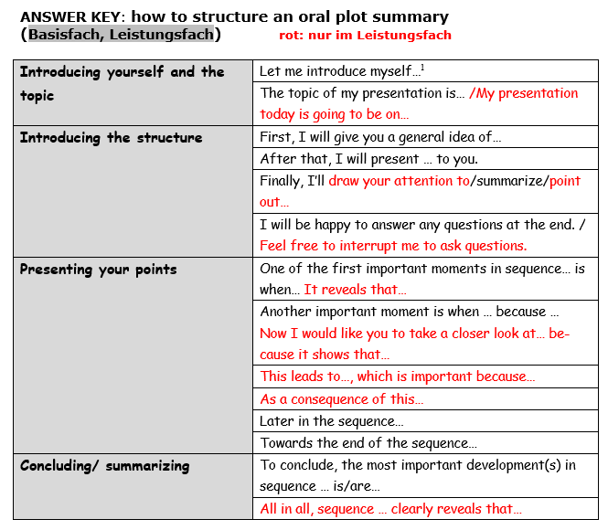
Unterrichtsbeispiel: Gran Torino (DS 2)

Slide 14
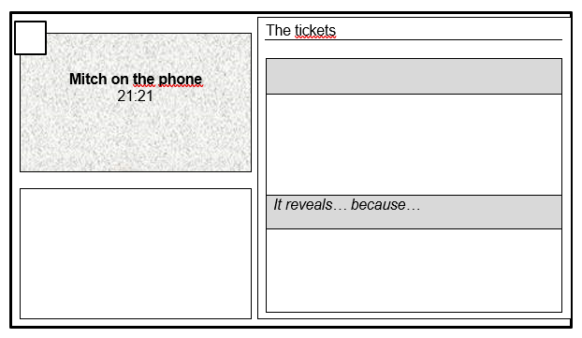
Unterrichtsbeispiel: Gran Torino (DS 2)
Leistungsfach
weniger Strukturvorgaben/ Hinweise auf mögliche Struktur
SuS werden angeregt, selbständig Strukturen zu finden und diese zu diskutieren
Basisfach
mehr Strukturvorgaben/ Hinweise auf mögliche Struktur
sind jedoch auch hier nur als Vorschlag/ Hilfestellung zu verstehen, individuelle Lösungsmöglichkeiten in jedem Fall erwünscht!

Slide 15
Gran Torino: Doppelstunde 4
Ziel: Die SuS können im Rahmen einer fiktiven talk show aus der Perspektive ihrer Figur zusammenhängend über deren sense of belonging sprechen und dazu Stellung nehmen.
Leistungsfach | Basisfach
Bildungsplanbezug (Schwerpunkte): TMK (3): Texte analysieren und interpretieren (Charaktere)
monologisches Sprechen (2): Text- und Un-terrichtsinhalte wiedergeben, Sachverhalte si-tuationsangemessen zueinander in Beziehung setzen, differenziert Stellung beziehen Wortschatz (3): ein differenziertes Repertoire an themenunabhängigen Redemitteln, um Personen zu charakterisieren, deren Beziehungen und Haltungen zu analysieren und interpretieren | monologisches Sprechen (2): Text- und Un-terrichtsinhalte wiedergeben, Sachverhalte si-tuationsangemessen zueinander in Beziehung setzen, überwiegend differenziert Stellung be-ziehenden Wortschatz (3): ein überwiegend differen-ziertes Repertoire an themenunabhängigen Redemitteln, um Personen zu charakterisieren, deren Beziehungen und Haltungen zu analysie-ren und interpretieren

Slide 16
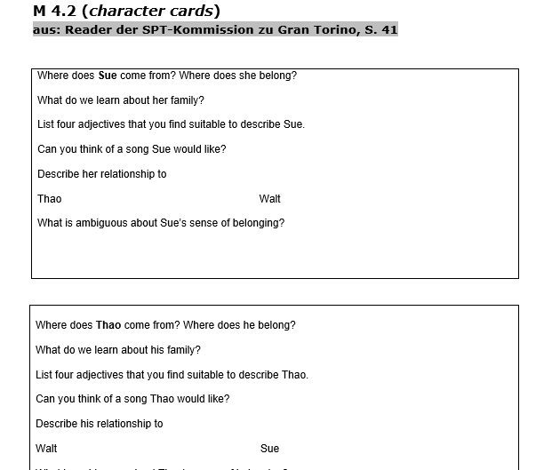
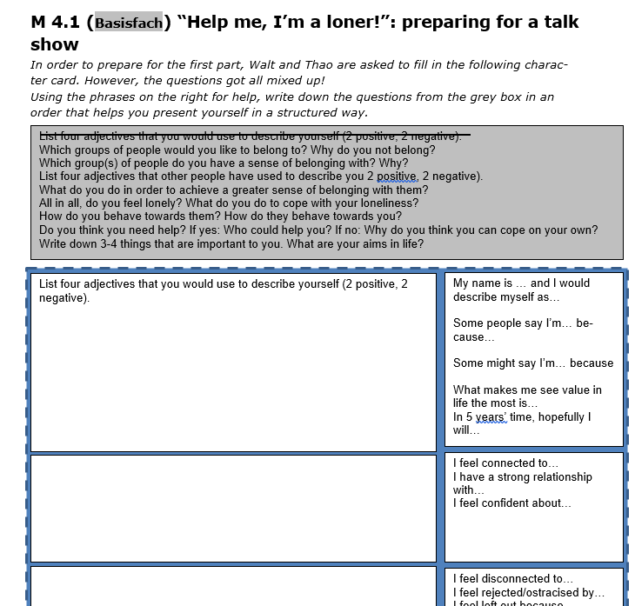
Unterrichtsbeispiel: Gran Torino (DS 4)
Leistungsfach
größere thematische Breite (Walt, Thao, Sue)
eigenständigere Bearbeitung, weniger Hilfestellung (Leitfragen)
selbständiges Erarbeiten passender phrases (mit MORE-HELP-Angebot)
Basisfach
geringere thematische Breite (Walt, Thao)
mehr Vorgaben und Hilfestellung bei der Aufgabenbearbeitung
sprachlich: Redemittel
inhaltlich: Leitfragen

Slide 17
Gran Torino: Doppelstunde 6
Ziel: Die SuS können symbolische/leitmotivische Schlüsselstellen in einem zusammenhängenden Vortrag analysieren sowie Bezüge zum Thema The Ambiguity of Belonging herstellen.
Leistungsfach | Basisfach
Bildungsplanbezug (Schwerpunkte): TMK (3): Texte analysieren und interpretieren (zum Beispiel […] Gestaltungsmittel, Intention, Charaktere, […] cinematic devices)
monologisches Sprechen (2): Text- und Unterrichtsinhalte […] kohärent zusammenfassen, dabei Sachverhalte situationsangemessen zueinander in Beziehung setzen (historisch, gesellschaftlich, interkulturell) und dazu dif-ferenziert Stellung beziehen Wortschatz (3): ein differenziertes Repertoire an themenunabhängigen Redemitteln, um Texte zu analysieren und interpretieren | monologisches Sprechen (2): Text- und Unterrichtsinhalte […] kohärent zusammenfassen, dabei Sachverhalte situationsangemessen zueinander in Beziehung setzen (zum Beispiel fachlich, gesellschaftlich, interkulturell, auch historisch) und dazu überwiegend differenziert Stellung beziehen Wortschatz (3): ein überwiegend differenziertes Re-pertoire an themenunabhängigen Redemitteln, um Texte zu analysieren und interpretieren

Slide 18
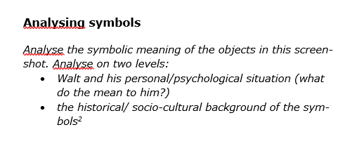
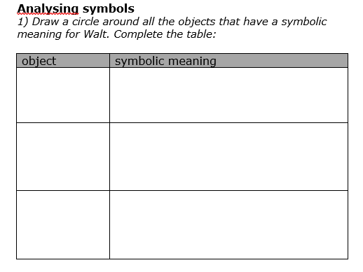
Unterrichtsbeispiel: Gran Torino (DS 6)
Leistungsfach
weniger Anleitung und Hilfestellung bei der Textanalyse
Einbezug vertiefter historischer Bezüge
Basisfach
mehr Anleitung/ Hilfestellung bei der Analyse der Textstellen durch kleinschrittigeren Arbeitsauftrag und die Tabelle

Slide 19
Unterrichtsbeispiel: Gran Torino (DS 6)

Slide 20
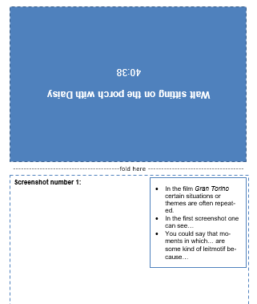
Unterrichtsbeispiel: Gran Torino (DS 6)
Leistungsfach
SuS müssen selbst eine sinnvolle Reihenfolge wählen
language support erfolgt hier als differenzierendes Hilfeangbot
Basisfach
mehr Anleitung/ Hilfestellung durch vorgegebene Reihenfolge und bereits eingetragenen language support

